Slide 1
Western blot

Slide 2
Figure 1A
R’t naïve
striatum
L’t naïve
striatum
CDNF
β-actin
R’t striatum
3h post-ICH
L’t striatum
3h post-ICH
CDNF
β-actin
L’t striatum
6h post-ICH
R’t striatum
6h post-ICH
CDNF
β-actin
R’t striatum
24h post-ICH
L’t striatum
24h post-ICH
CDNF
β-actin
R’t striatum
3d post-ICH
L’t striatum
3d post-ICH
CDNF
β-actin
R’t striatum
7d post-ICH
L’t striatum
7d post-ICH
CDNF
β-actin

Slide 3
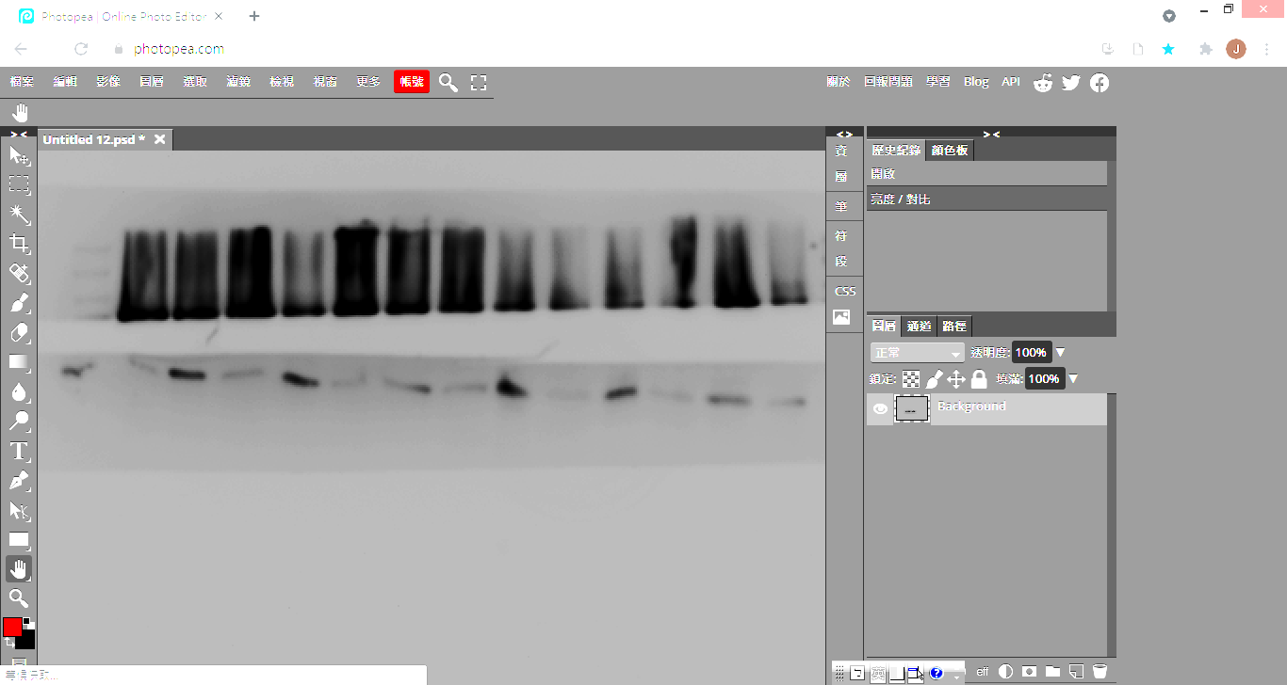
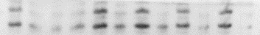
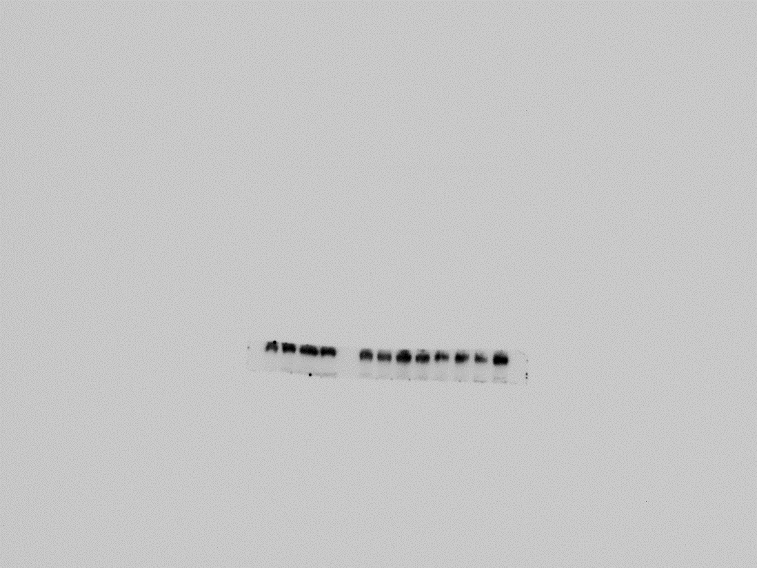
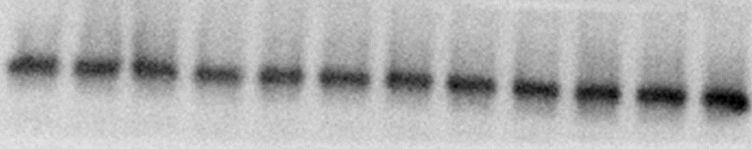
Figure 2F
Day3
Day1
ICH
+rhCDNF
ICH
+rhCDNF
ICH
+rhCDNF
ICH
+rhCDNF
ICH
+rhCDNF
ICH
+rhCDNF
ICH
+rhCDNF
ICH
+Saline
ICH
+Saline
ICH
+Saline
ICH
+Saline
ICH
+Saline
ICH
+Saline
ICH
+Saline
CD163
Day3
Day1
ICH
+rhCDNF
ICH
+Saline
ICH
+Saline
ICH
+rhCDNF
ICH
+Saline
ICH
+Saline
ICH
+rhCDNF
ICH
+Saline
ICH
+rhCDNF
ICH
+rhCDNF
ICH
+Saline
ICH
+rhCDNF
Cell surface
CD36
Intracellular
Day3
Day1
ICH
+rhCDNF
ICH
+rhCDNF
ICH
+rhCDNF
ICH
+Saline
ICH
+Saline
ICH
+rhCDNF
ICH
+Saline
ICH
+Saline
ICH
+Saline
ICH
+rhCDNF
ICH
+Saline
ICH
+rhCDNF
CD91
GAPDH

Slide 4
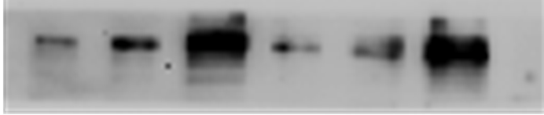

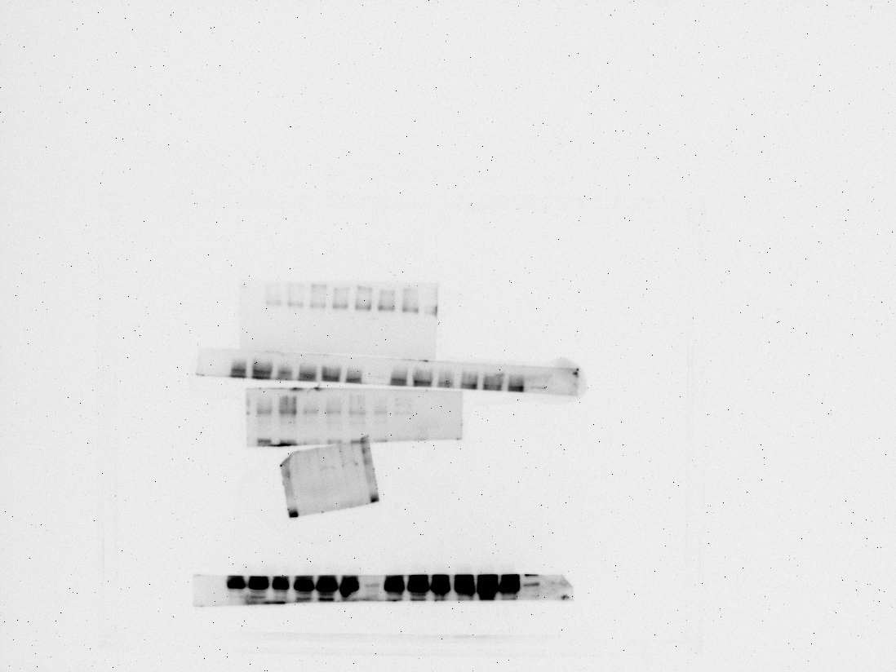
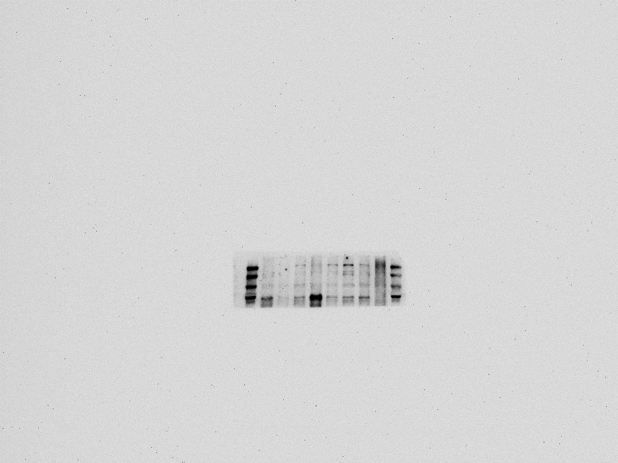
Figure 3A
6h post-ICH
Sham
+Saline
ICH
+Saline
ICH
+rhCDNF
Sham
+Saline
ICH
+Saline
ICH
+rhCDNF
Nucleus
Nrf2
Nucleus
Histone 3
24h post-ICH
Sham
+Saline
ICH
+Saline
ICH
+rhCDNF
Sham
+Saline
ICH
+Saline
ICH
+rhCDNF
Nucleus
Nrf2
Nucleus
Histone 3
72h post-ICH
Marker
Sham
+Saline
ICH
+Saline
ICH
+rhCDNF
Sham
+Saline
ICH
+Saline
ICH
+rhCDNF
Nucleus
Nrf2
Nucleus
Histone 3

Slide 5

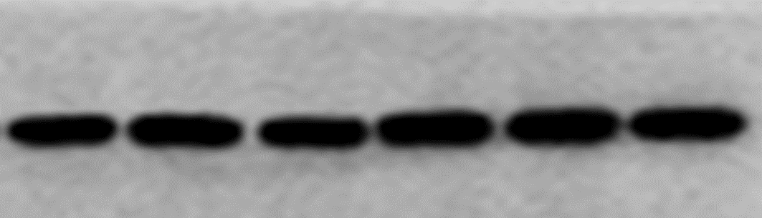
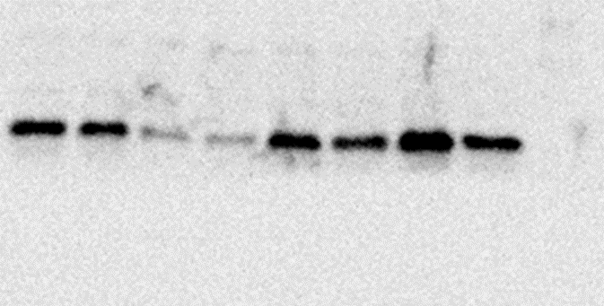
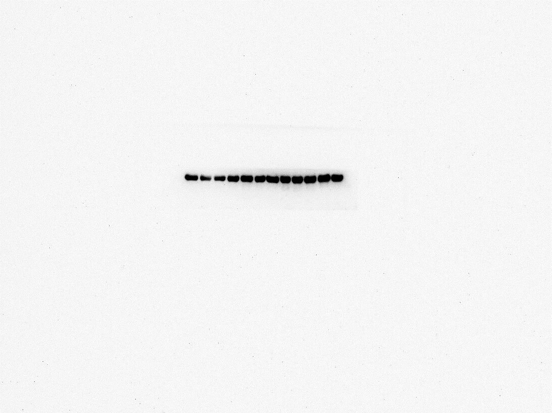
Figure 3A
6h post-ICH
ICH
+rhCDNF
Sham
+Saline
ICH
+Saline
ICH
+rhCDNF
Sham
+Saline
ICH
+Saline
HO-1
β-actin
24h post-ICH
ICH
+rhCDNF
Sham
+Saline
ICH
+Saline
ICH
+rhCDNF
Sham
+Saline
ICH
+Saline
HO-1
β-actin
72h post-ICH
ICH
+Saline
Sham
+Saline
ICH
+Saline
ICH
+rhCDNF
ICH
+rhCDNF
ICH
+rhCDNF
Sham
+Saline
ICH
+Saline
Sham
+Saline
HO-1
β-actin

Slide 6

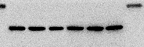

Figure 3A
6h post-ICH
ICH
+rhCDNF
Sham
+Saline
ICH
+Saline
ICH
+rhCDNF
Sham
+Saline
ICH
+Saline
GRP78
ATF4
ATF6a
Chop
β-actin
24h post-ICH
Sham
+Saline
ICH
+Saline
ICH
+rhCDNF
Sham
+Saline
ICH
+Saline
ICH
+rhCDNF
GRP78
ATF4
ATF6a
Chop
β-actin

Slide 7
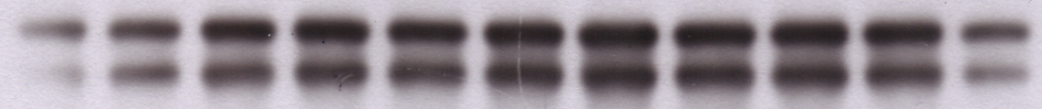
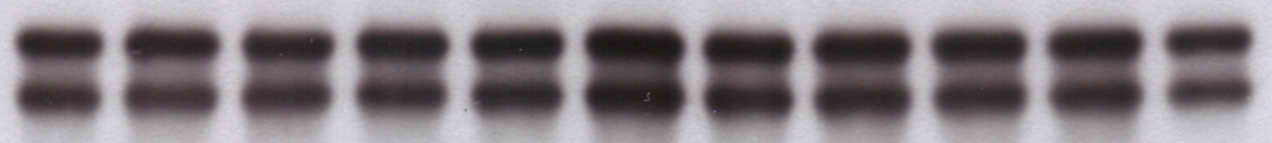
Figure 3A
6h post-ICH
ICH+Saline
ICH +rhCDNF
R’t striatum
L’t striatum
R’t striatum
L’t striatum
p-GSK-3β
(S9)
p-GSK-3β
(S9)
p-GSK-3β
(Y216)
p-GSK-3β
(Y216)
GSK-3β
GSK-3β
24h post-ICH
ICH+Saline
ICH +rhCDNF
R’t striatum
L’t striatum
R’t striatum
L’t striatum
p-GSK-3β
(S9)
p-GSK-3β
(S9)
p-GSK-3β
(Y216)
p-GSK-3β
(Y216)
GSK-3β
GSK-3β

Slide 8
Figure S5
6h post-ICH
ICH+Saline
ICH +rhCDNF
R’t striatum
L’t striatum
R’t striatum
L’t striatum
p-AKT
p-AKT
AKT
AKT
24h post-ICH
ICH+Saline
ICH +rhCDNF
R’t striatum
L’t striatum
R’t striatum
L’t striatum
p-AKT
p-AKT
AKT
AKT

Slide 9
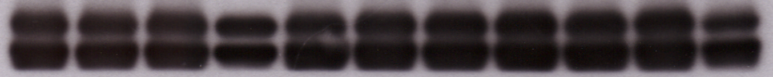
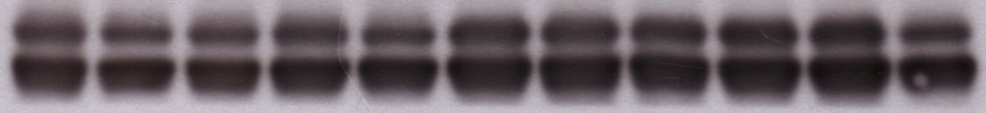
Figure S5
6h post-ICH
ICH+Saline
ICH +rhCDNF
R’t striatum
L’t striatum
R’t striatum
L’t striatum
p-ERK
p-ERK
ERK
ERK
24h post-ICH
ICH+Saline
ICH +rhCDNF
R’t striatum
L’t striatum
R’t striatum
L’t striatum
p-ERK
p-ERK
ERK
ERK

Slide 10
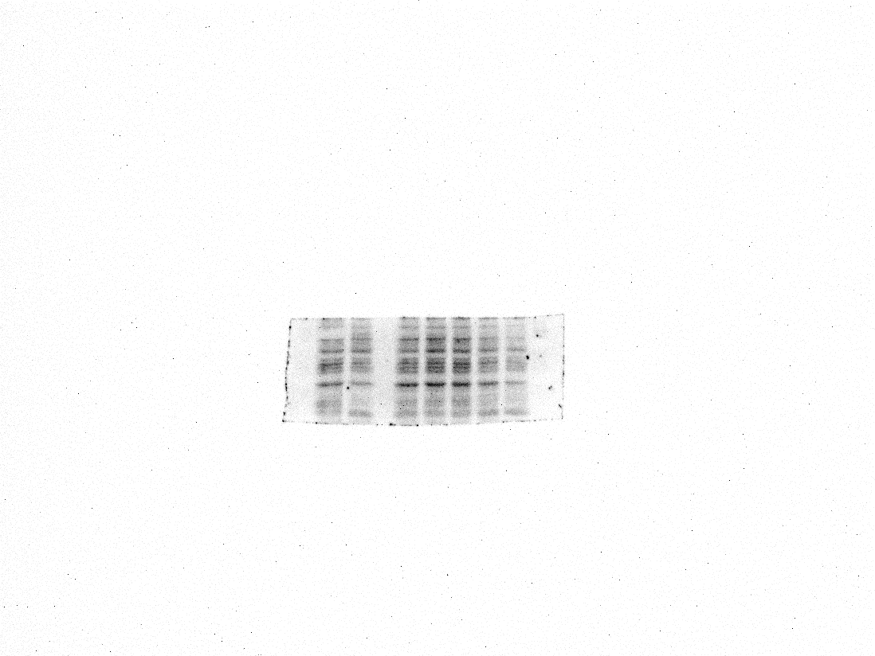
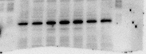
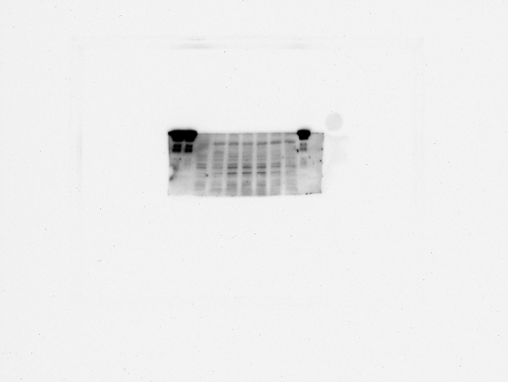
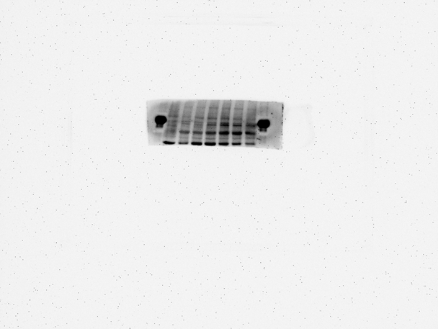
Figure S5
6h post-ICH
ICH
+rhCDNF
ICH
+rhCDNF
ICH
+rhCDNF
Sham
+Saline
ICH
+Saline
ICH
+Saline
ICH
+Saline
p-p38
ICH
+rhCDNF
ICH
+rhCDNF
ICH
+rhCDNF
Sham
+Saline
ICH
+Saline
ICH
+Saline
ICH
+Saline
p38
6h post-ICH
ICH
+rhCDNF
ICH
+rhCDNF
ICH
+rhCDNF
Sham
+Saline
p-JNK
ICH
+Saline
ICH
+Saline
ICH
+Saline
ICH
+rhCDNF
ICH
+rhCDNF
ICH
+rhCDNF
Sham
+Saline
ICH
+Saline
ICH
+Saline
ICH
+Saline
JNK

Slide 11
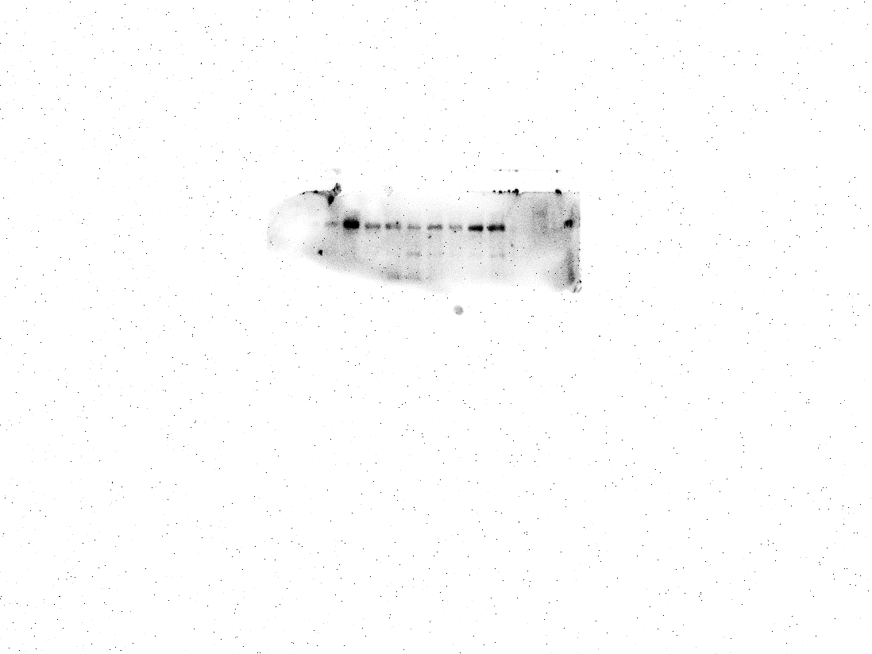
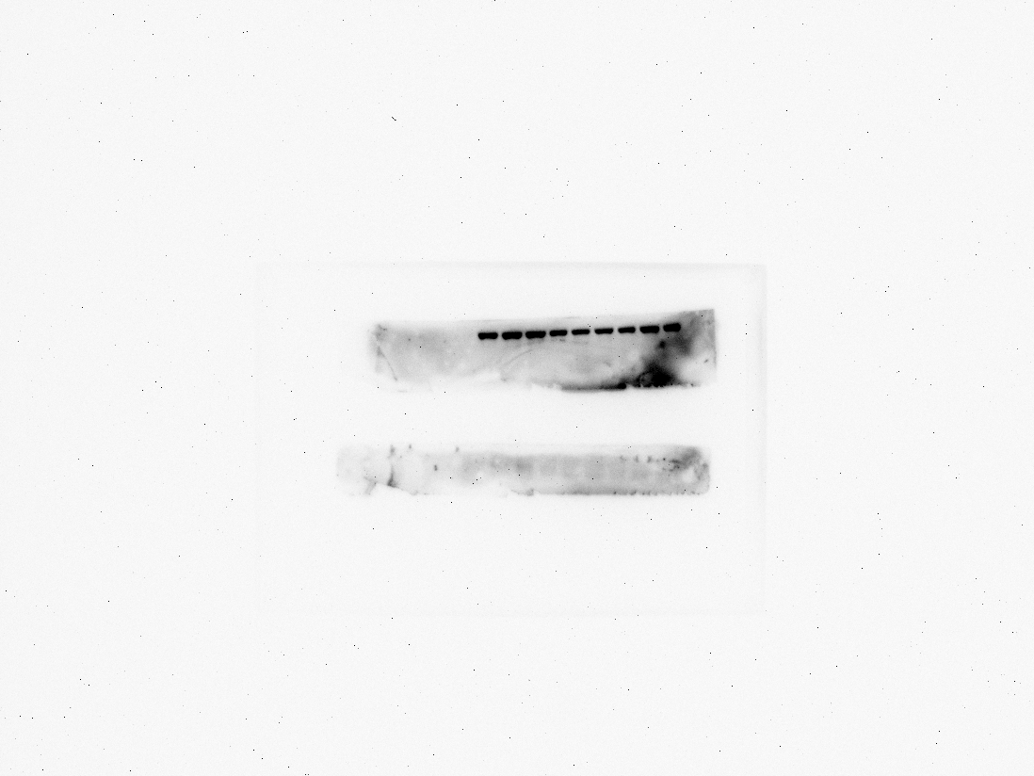
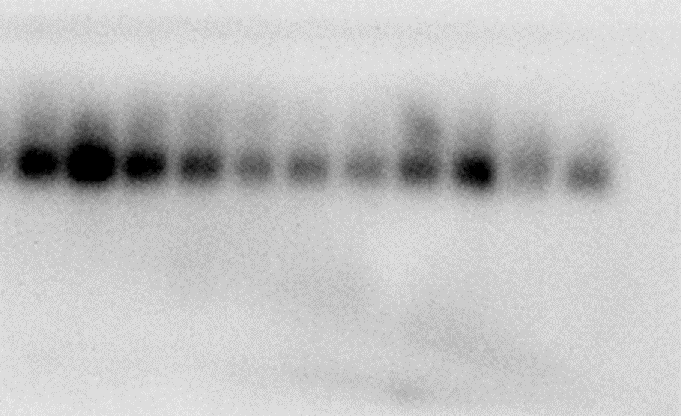
Figure S5
24h post-ICH
ICH
+rhCDNF
ICH
+Saline
Sham
+Saline
ICH
+Saline
ICH
+rhCDNF
ICH
+Saline
ICH
+rhCDNF
ICH
+Saline
Sham
+Saline
p-P38
ICH
+rhCDNF
ICH
+Saline
Sham
+Saline
ICH
+Saline
ICH
+rhCDNF
ICH
+Saline
ICH
+rhCDNF
ICH
+Saline
Sham
+Saline
P38
24h post-ICH
ICH
+rhCDNF
ICH
+Saline
ICH
+rhCDNF
ICH
+Saline
Sham
+Saline
ICH
+Saline
ICH
+rhCDNF
ICH
+Saline
ICH
+rhCDNF
ICH
+Saline
Sham
+Saline
p-JNK
ICH
+rhCDNF
ICH
+Saline
ICH
+rhCDNF
ICH
+Saline
Sham
+Saline
ICH
+Saline
ICH
+rhCDNF
ICH
+Saline
ICH
+rhCDNF
ICH
+Saline
Sham
+Saline
JNK

Slide 12
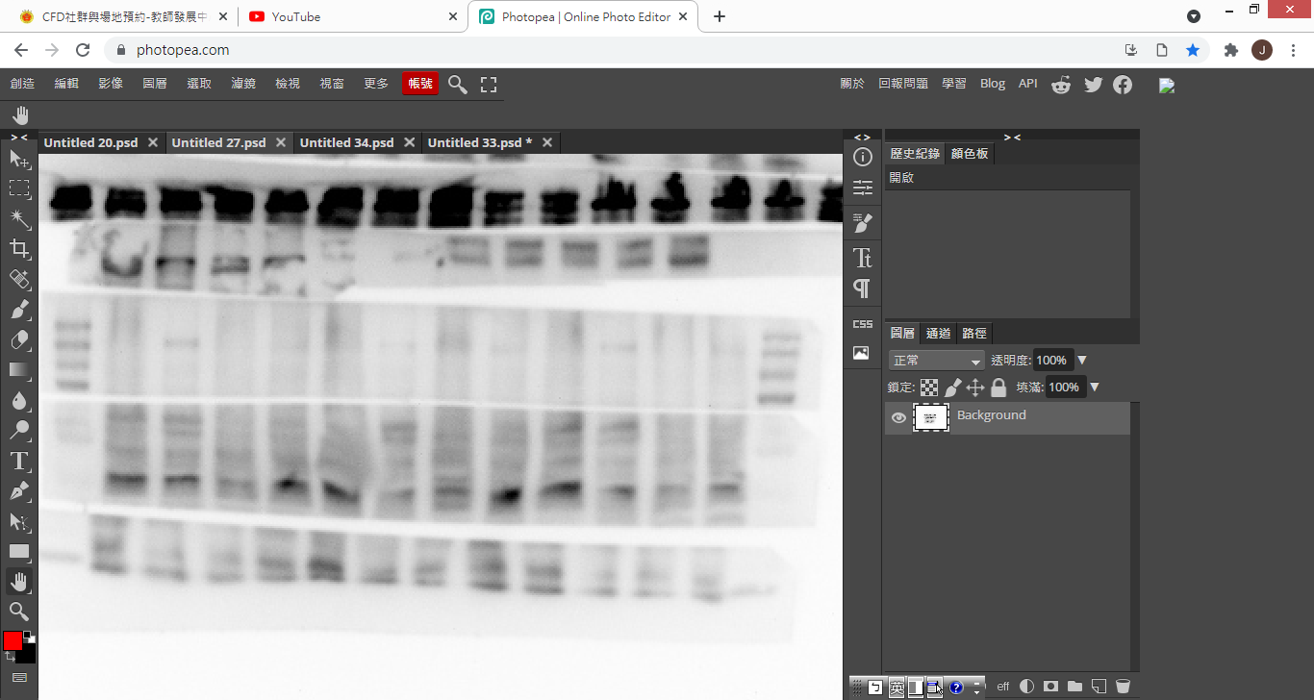
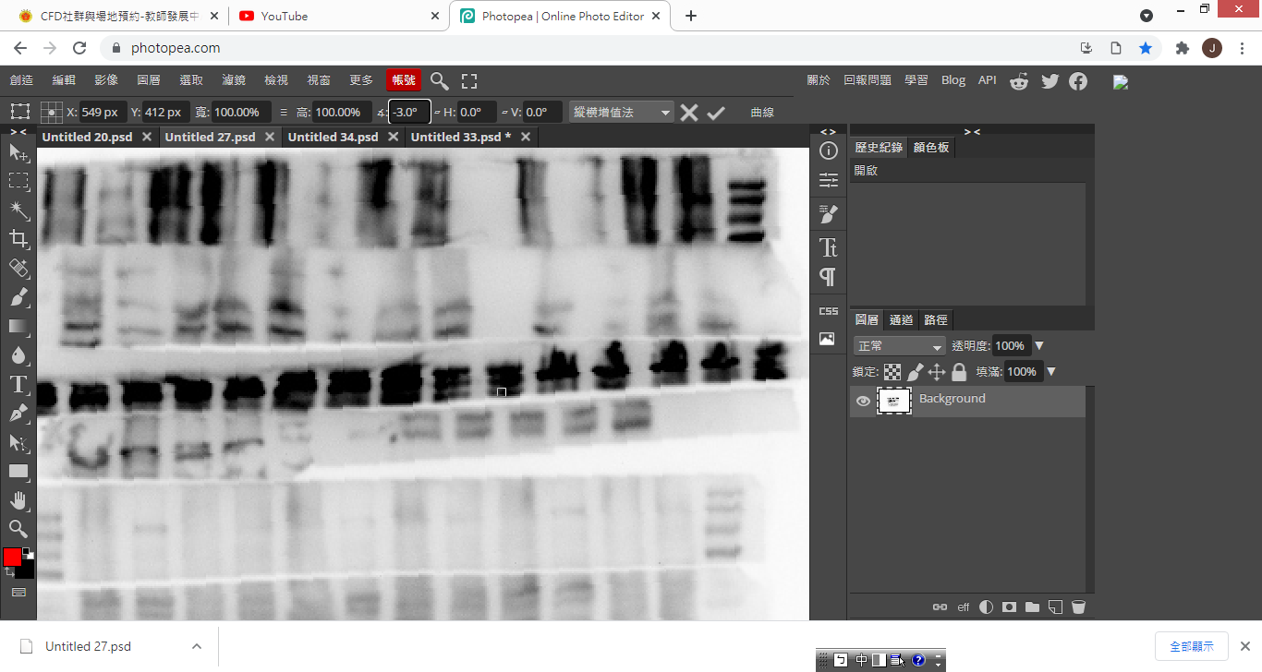
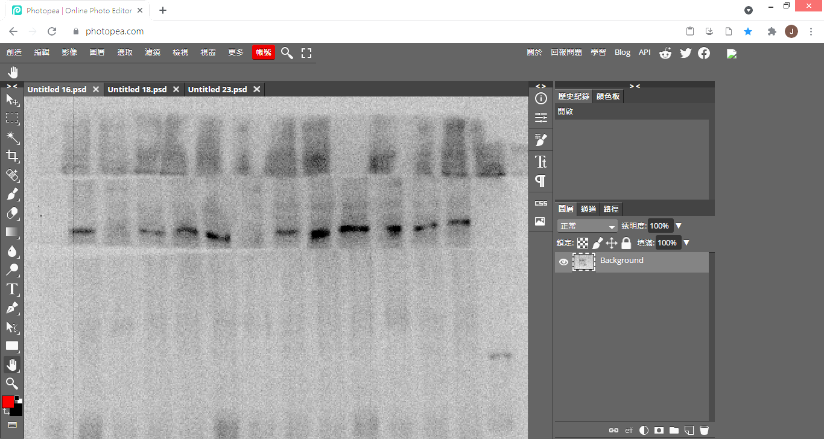
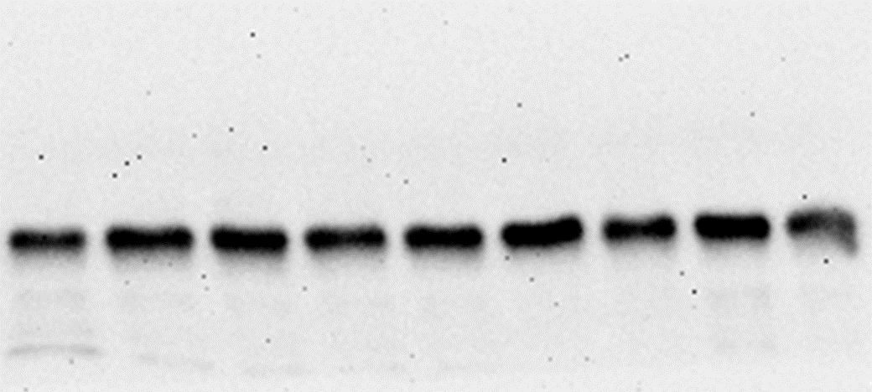
Figure 6B
RBC+rhCDNF
(1μg/ml)
RBC+rhCDNF
(0.5μg/ml)
RBC+Vehicle
RBC+rhCDNF
(1μg/ml)
RBC+rhCDNF
(0.5μg/ml)
RBC+Vehicle
RBC+Vehicle
RBC+rhCDNF
(0.5μg/ml)
RBC+rhCDNF
(1μg/ml)
CD163
RBC+rhCDNF
(1μg/ml)
RBC+rhCDNF
(0.5μg/ml)
RBC+Vehicle
RBC+rhCDNF
(1μg/ml)
RBC+rhCDNF
(0.5μg/ml)
RBC+Vehicle
RBC+Vehicle
RBC+rhCDNF
(0.5μg/ml)
RBC+rhCDNF
(1μg/ml)
CD36
RBC+rhCDNF
(1μg/ml)
RBC+rhCDNF
(0.5μg/ml)
RBC+Vehicle
RBC+rhCDNF
(1μg/ml)
RBC+rhCDNF
(0.5μg/ml)
RBC+Vehicle
RBC+Vehicle
RBC+rhCDNF
(0.5μg/ml)
RBC+rhCDNF
(1μg/ml)
HO-1
RBC+rhCDNF
(1μg/ml)
RBC+rhCDNF
(0.5μg/ml)
RBC+Vehicle
RBC+rhCDNF
(1μg/ml)
RBC+rhCDNF
(0.5μg/ml)
RBC+Vehicle
RBC+Vehicle
RBC+rhCDNF
(0.5μg/ml)
RBC+rhCDNF
(1μg/ml)
GAPDH

Slide 13
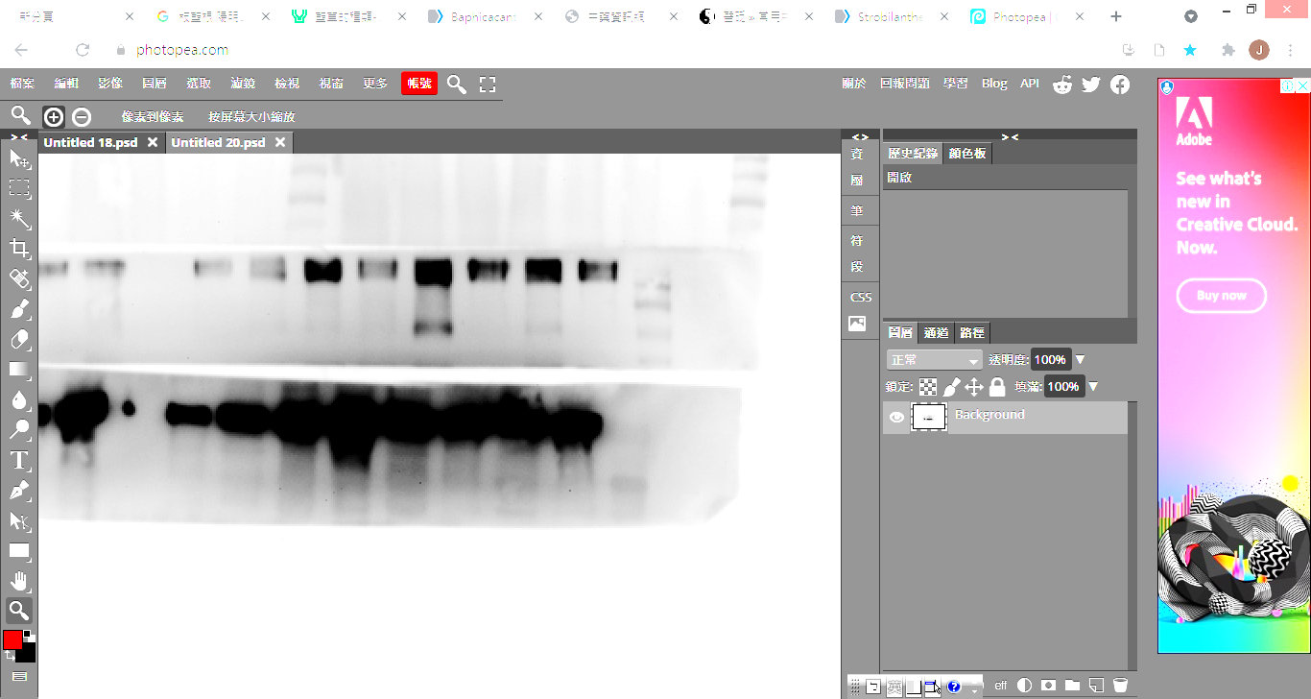
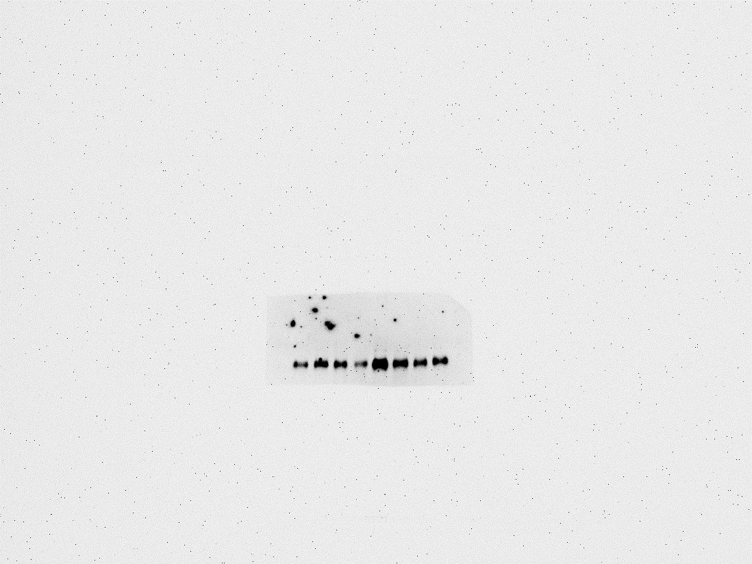
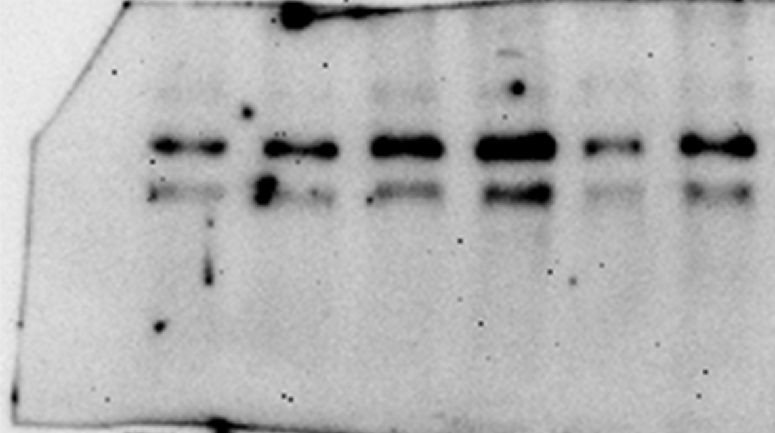
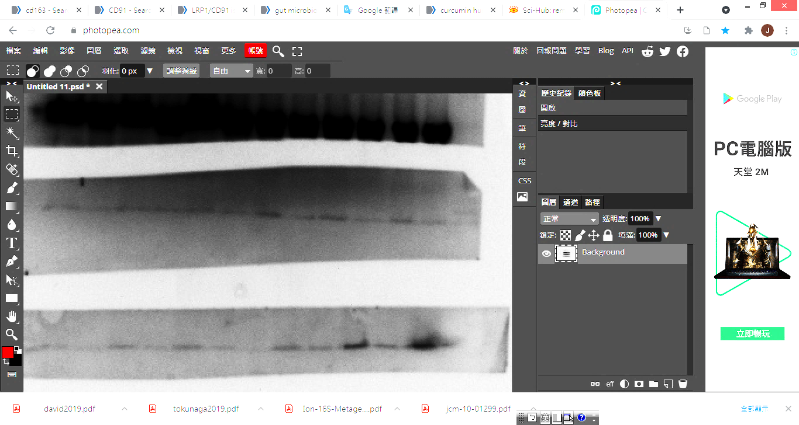
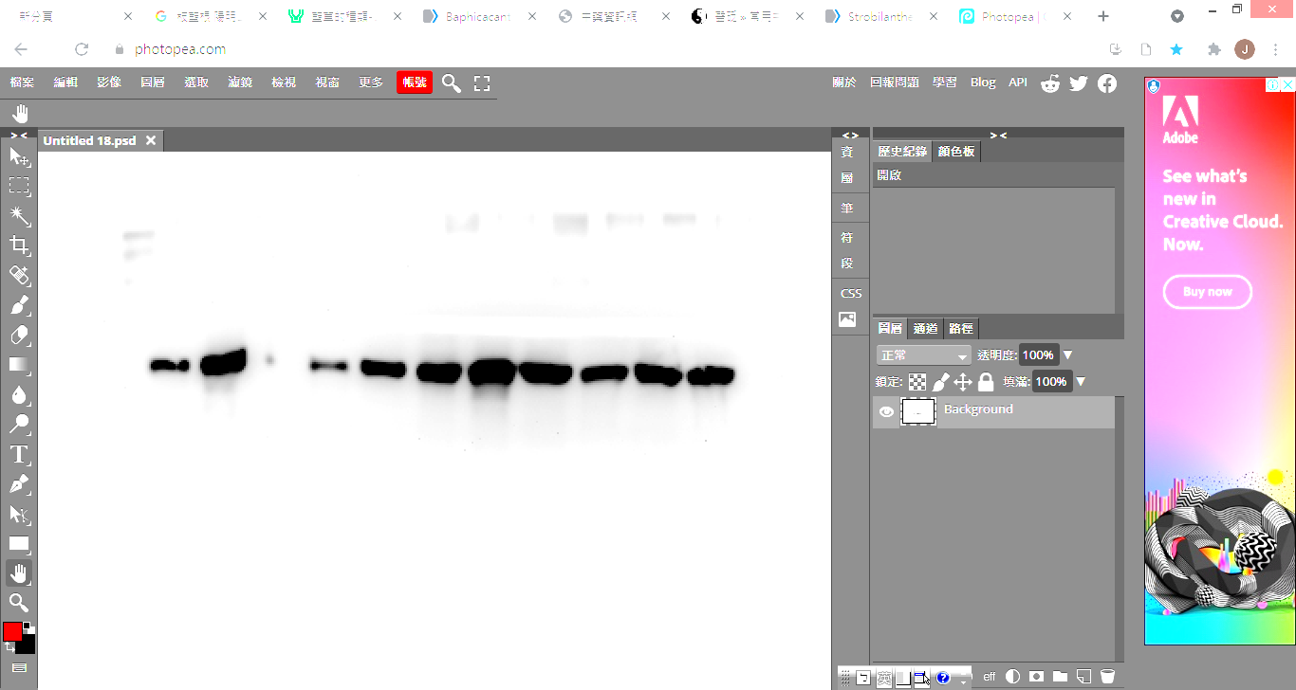
Figure 7F
6h post-ICH
ICH
+Saline
ICH
+rhCDNF
ICH
+Saline
ICH
+rhCDNF
ICH
+Saline
ICH
+rhCDNF
CD163
ICH
+Saline
ICH
+rhCDNF
ICH
+Saline
ICH
+rhCDNF
ICH
+Saline
ICH
+rhCDNF
CD91
ICH
+Saline
ICH
+rhCDNF
ICH
+Saline
ICH
+rhCDNF
ICH
+Saline
ICH
+rhCDNF
CD36
CDNF
ICH
+Saline
ICH
+rhCDNF
ICH
+Saline
ICH
+rhCDNF
ICH
+Saline
ICH
+rhCDNF
ICH
+Saline
ICH
+rhCDNF
ICH
+Saline
ICH
+rhCDNF
ICH
+Saline
ICH
+rhCDNF
GAPDH

